Slide 1


Herramientas computacionales para el diseño y modelación de cauces
Trazado de ejes y construcción del modelo 3D
Trazado de los alineamientos para el valle (eje de valle, taludes y cauces laterales)
Info: baalkara@gmail.com
v.20250729

Slide 2
Objetivo
Trazar los alineamientos correspondientes para el eje del valle y taludes para el cauce de realineamiento y cauces menores.
Herramientas computacionales requeridas
Autodesk AutoCAD ®
Autodesk Civil ®3D

Slide 3
Actividad 1: Exportar drenajes naturales de ArcMap a AutoCAD

Slide 4
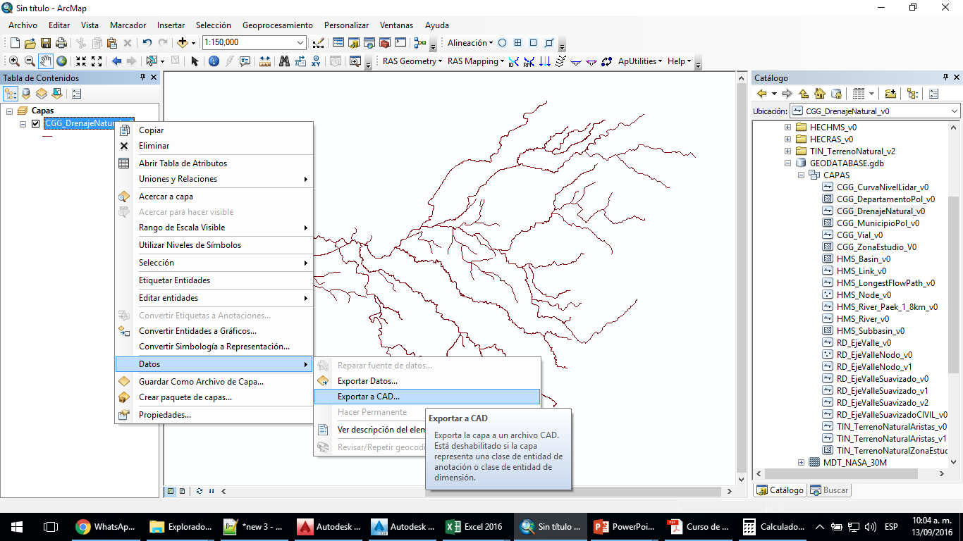
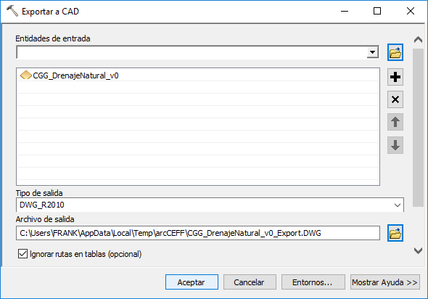
Actividad 1: Exportar drenajes naturales de ArcMap a AutoCAD
Usando ArcGIS® ArcMap o QGIS, cargue la capa de cauce natural /file/shp/CGG_DrenajeNatural_v0.shp, luego expórtela a formato CAD, guardar el archivo como /file/cad/acad/CGG_DrenajeNatural_v0.dxf, en ArcGIS seleccionar DWG 2007.

Slide 5
Actividad 2: Trazado del eje del valle usando Autodesk Civil 3D

Slide 6
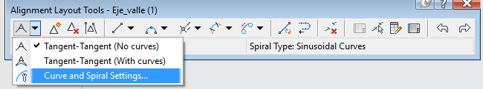
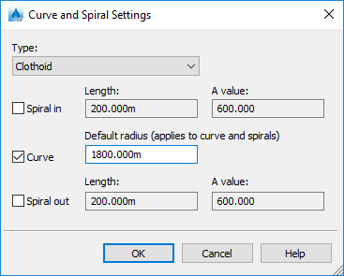
Actividad 2: Trazado del eje del valle usando Civil 3D
Crear archivo nuevo en blanco de Autodesk Civil 3D, verificar unidades usando pestaña metric. Guardar como /file/cad/civil/Civil3D_EjeValle_v0.
Abra el archivo exportado de drenajes, seleccione todos los objetos y péguelos con coordenadas en el archivo de Autodesk Civil 3D.
Importar al espacio de trabajo (copiar y pegar con coordenadas), el eje recto propuesto para el valle contenido en el archivo /file/cad/acad/ RD_EjeValleNodo_v1.dwg.
Crear un alineamiento con la opción dibujar alineamiento: Home/ create desing/ alignment/ alignment creation tolos, definir el nombre de eje como EjeValle_v0.
Ir a Alignment Layout Tools, definir el radio de curvatura y demás propiedades según el diseño, seleccionar el tipo de curva e introducir el radio de curvatura.

Slide 7
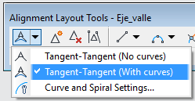
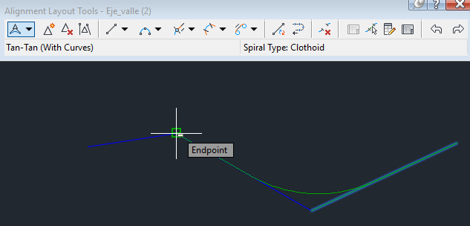
Actividad 2: Trazado del eje del valle usando Civil 3D
6. Seleccionar dibujar tangentes y curvas e iniciar el proceso de dibujo teniendo en cuenta la dirección del flujo y que los vértices del alineamiento recto correspondan con los vértices de las curvas, es decir, se debe dibujar el alineamiento sobre los vértices que definen la polilínea del alineamiento recto.

Slide 8
Actividad 3: Trazado de Offsets

Slide 9
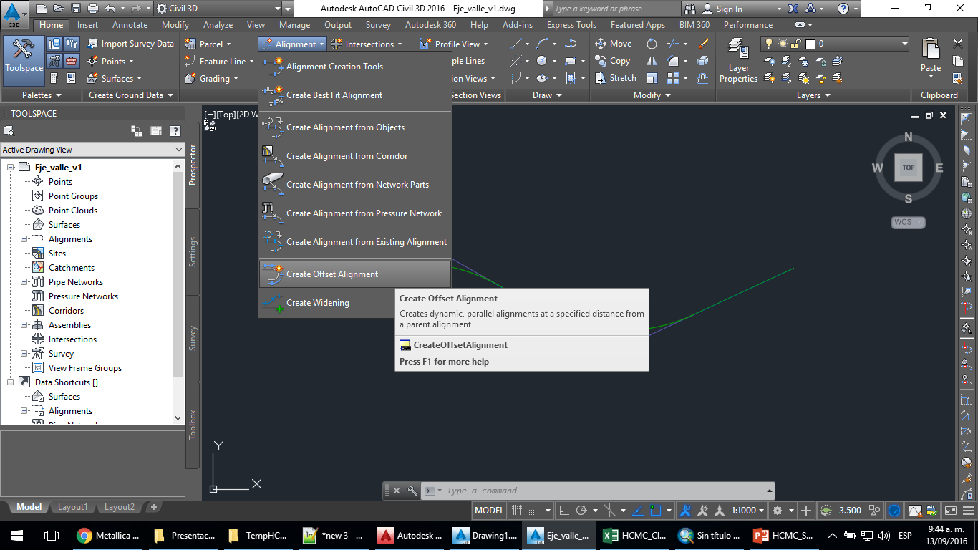
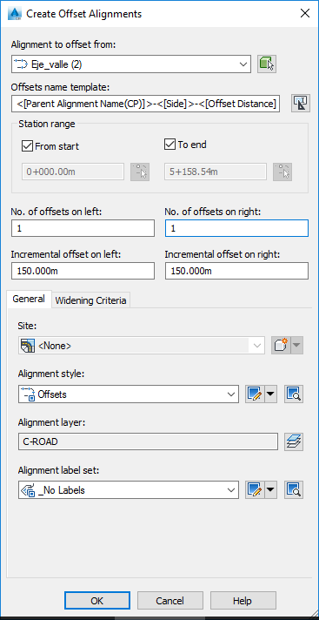
Actividad 3: Trazado de Offsets
Generar los alineamientos correspondientes al área disponible para el valle de realineamiento, usar la opción Create Offset Alingnment, tener en cuenta el ancho disponible para el valle y hacer un eje auxiliar a ambos lados.

Slide 10
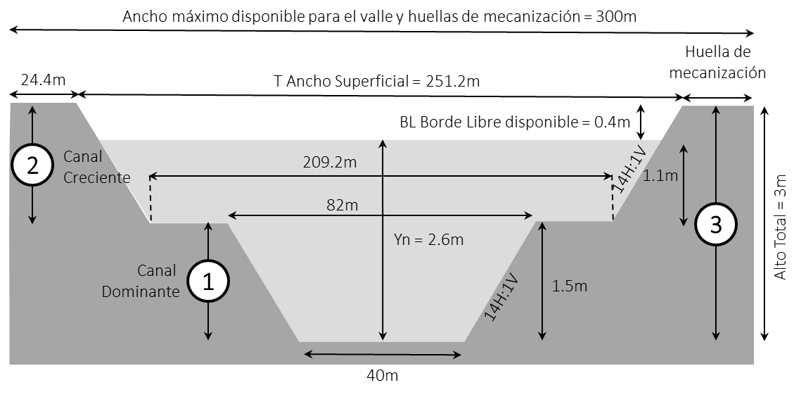
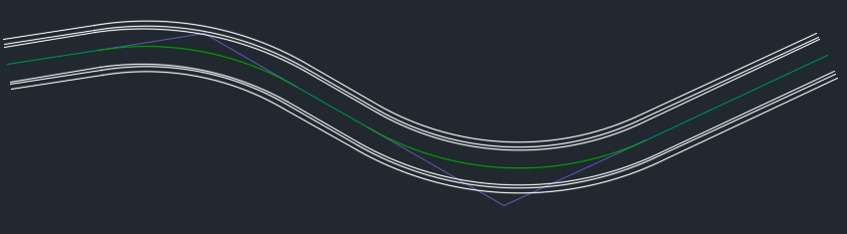
Actividad 3: Trazado de Offsets
Generar los alineamientos correspondientes al área disponible para el valle de realineamiento, usar la opción Create Offset Alingnment, tener en cuenta el ancho disponible para el valle y hacer un eje auxiliar a ambos lados. Realizar el mismo procedimiento para los ejes de talud para el valle teniendo en cuenta la sección de diseño.

Slide 11
Contenido creado por: baalkara@gmail.com

